Slide 1
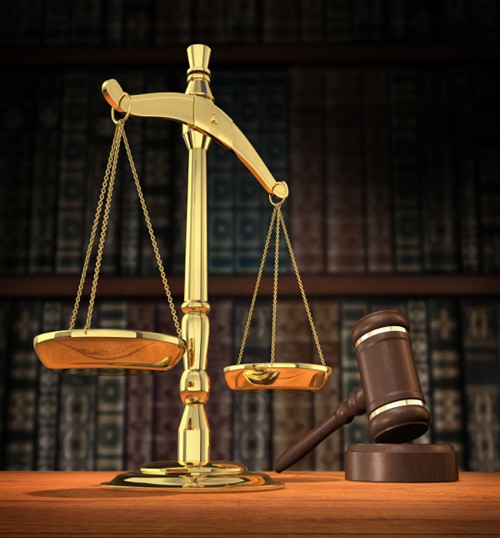
ADİL OLMAK

Slide 2
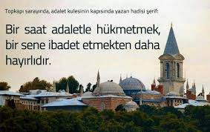

Slide 3
BU SÖZLER SİZE TANIDIK GELİYOR MU?
Hep onun tarafını tutuyorsunuz.
Ben de abim kadar harçlık istiyorum.
Öğretmenim hep ona söz hakkı veriyorsunuz.
Bu ders ben hiç okumadım.
Ama o da yaramazlık yaptı, niye bana ceza veriyorsunuz da ona vermiyorsunuz?
Ablama/Abime hep yeni şeyler alıyorsunuz, ben onun eskilerini giyiyorum; bu haksızlık.
Bakkala hep ben gidiyorum.

Slide 4
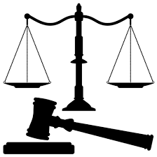
ADALET
Adalet, hakkın gözetilmesi ve yerine getirilmesi anlamına gelir. Haklı ile haksızın ayırt edilmesi adaletle sağlanır. Adalet her şeyi olması gereken yere koymak, olması gerektiği gibi kullanmak, hakkı hak sahibine vermek demektir. Herkese ya da her şeye layık olduğu şekilde davranmak adil olmanın gereğidir. Gerçek adalette kimseye ayrıcalık tanınmaz.
Adalet, insanlar arasında hiçbir ayrım yapmadan hükmetmeyi, insanların hakkını korumayı, zulme asla rıza göstermemeyi, zalime karşı mazlumdan yana tavır almayı, ihtiyaç içinde olanlara yardım eli uzatmayı içerir.
Adil kişi, tüm kişisel duygu ve düşüncelerini bir tarafa bırakarak, kendisinden yardım talep eden taraflara hakkaniyet ölçüleriyle davranmayı ilke edinir. Kendisine bir zarar gelecek olsa dahi, hak kimden yanaysa, hakkın ve haklılığın gereğini yerine getirir.

Slide 5
ADALETLİ OLMAK İSTİYORSAN SAKIN YAPMA!...
* Suçlu sevdiğin biri de olsa suçunu örtbas etme.
* Adaletinden dolayı cezalandırmaktan korkma.
* Adil oldukları için arkadaşlarınla küsme.
* Önyargılı olmaktan ve genellemekten kaçın.
* Hatalarında ısrarcı olma.
* Özür dileyip hatasını anlayanlara kin gütme.
*Sinirliyken hüküm verme.

Slide 6
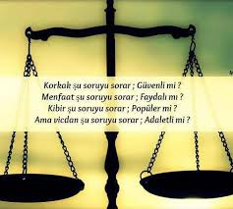

Slide 7
ADALET İLE İLGİLİ SÖZLER
* Adaletin kuvvetli, kuvvetlinin de adaletli olması gerekir.(Pascal)
*Adaletsizlik yapan, adaletsizliğe uğrayandan daha acınasıdır. (Platon)
* Adalet olmadan düzen olmaz. (Albert Camus)
* Adalet topaldır, ağır yürür fakat gideceği yere er geç varır. (Fransız Atasözü)
* Ülkeler kılıçla alınır fakat adaletle korunur. (Timur)
* İyi olmak kolaydır, zor olan adil olmaktır. (Victor Hugo)
* Medeniyetin ilk şartı adalettir. (Freud)
*Adalet zayıfların gücüdür. (Josef Robert)
*Kişi hakka uygun olanı bulup bulmadığını her zaman vicdanına sormalıdır. (Marcic)

Slide 8
ADALETLE İLGİLİ ÖRNEK OLAY
Hasta Hükümdar
Hükümdar bir gün hastalanmıştı. Doktorları “Padişahım bu derde ancak şu, şu ve şu özelliklerde bir insanın ödünden yapılacak bir ilaç deva olabilir” dediler. Hükümdar bu özelliklere sahip birinin derhal bulunmasını emretti. Yapılan araştırma sonucunda bir köylünün çocuğu bulundu.
Hükümdar çocuğun babasına ve annesine diledikleri kadar altın vererek onları memnun etti. Ülkenin hâkimleri, hükümdarın sağlığı için halktan birinin kanını dökmekte bir sakınca yoktur, kararına vardılar
Çocuk ise kendisini öldürmek için anlaşanlar karşısında, başını göğe doğru kaldırıp gülümsedi. Hükümdar “Bu haldeyken hala nasıl gülebiliyorsun” diye sordu. Çocuk ise şöyle cevap verdi:
“Evlatların nazını anne babalar çeker; davayı hâkimlerin huzuruna götürürler; adaleti de hükümdardan isterler. Oysa şimdi anamla babam dünya malı için beni ölüme verdiler. Hâkim öldürülmem için hüküm çıkardı. Hükümdarda kendi sağlığını benim ölümümde görüyor. Benim artık yüce Tanrıdan başka sığınağım yok. Ben de ona gülümsememle ‘Senin huzurunda Senden adalet istiyorum’ diyorum.”
Bu sözlerden hükümdar etkilenerek: “Bir mazlumun kanını dökmektense, benim ölmem daha iyidir” diyerek çocuğa hediyeler verip onu serbest bıraktı. Derler ki, hükümdar da hemen o hafta içinde sağlığına kavuştu.

Slide 9
Ulu Caminin Şadırvanı
Yıldırım Beyazıt Han, Niğbolu Zaferinden sonra, o zamanın başşehri Bursa’ya, yirmi cami yaptırmaya karar verdi. Ancak Emir Sultan hazretleri, Sultan Beyazıt’ın bu kararına karşı çıktı ve küçük yirmi cami yaptırmaktansa yirmi kubbeli büyük bir cami yaptırmasının daha güzel olacağını söyledi.
Bu fikir Beyazı Hana da mantıklı gelmiş olacak ki, derhal emir verildi ve caminin yapılması için uygun bir yer aranmaya başlandı. Az zaman sonra aranan yer bulundu. Ancak küçük bir problem vardı. Arsadaki pek çok kimse, evini ve arazisini devlete sattığı halde, yaşlı bir kadıncağız, “ satmam” diye direniyordu. Neler neler teklif ettiler, bu inatçı nineyi ikna edemediler.
“Satmam! Evceğizimi yıktırmam”!diyor, başkaca bir şey söylemiyordu. Çaresiz, inşaat başlatıldı. Yaşlı kadının evine dokunulmadan, temeller kazıldı, duvarlar örüldü, kubbeler çatıldı, minareler dikildi. İnşaat tamam olduktan birkaç yıl sonra ise, o yaşlı kadın öldü.
Geride kalan mirasçıları ise, hiç direnmeden evi devlete satıverdiler.
Alınan ev derhal yıkıldı ve yerine güzel bir şadırvan yapıldı. İşte diğer camilerden farklı olarak, Bursa Ulu caminin, ortasında bulunan şadırvan, o yaşlı kadının evinin yerine yapılan şadırvandır.
Ülkeleri fetheden, kaleleri düşüren, orduları deviren Koskoca Osmanlı, yaşlı ama haklı bir kadının, küçücük virane evinden içeriye tek bir adım atmamıştı. Çünkü adaletin kılıcı; halk için, fakir ve yaşlı kadınlar için, ne kadar keskinse sultanlar içinde o kadar keskindi…

Slide 10
ADALETİ GELİŞTİREN KAVRAMLAR
Merhamet, Dürüstlük, Hoşgörü, Vicdan, Acıma, Hak, Eşitlik, İnsaf, Objektiflik, Hakkaniyet, Güven…

Slide 11
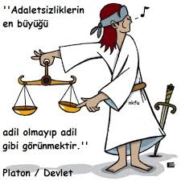
ADALETİ ENGELLEYEN KAVRAMLAR
Zulüm, Önyargı, İhtiras, İntikam, Haksızlık, Taraf tutma, Hırs…

Slide 12
OKUL ÖNCESİ ÇOCUKLARA YAPILABİLECEK ADALET İLE İLGİLİ ÇALIŞMALAR
*Kendi dağıttığı odayı veya oyuncakları başkasına değil de kendisine toplatmak
*Oyun oynarken başkasını rahatsız etmemeye çalışmak
*Haksız durumlarda arkadaşından özür dilemesini sağlamak
*Zorla başkasının eşyasını aldığında onu uyarmak

Slide 13
İLKÖĞRETİM ÇOCUKLARINA YAPILABİLECEK ADALET İLE İLGİLİ ÇALIŞMALAR
*Adil bir oturma düzeni sağlamak
*Sınıf nöbetlerinde eğer iki nöbetçi varsa eşit iş bölümü yapmak
*Arkadaşının sözünü kesenleri uyarmak
*Evde ödevini yapanlarla sınıfta yapanlara ayrı puan vermek
*Sınıf ve okul kuralları hakkında bilgi vermek
*Herkese eşit söz hakkı vermeye çalışmak

Slide 14
ADALETLE İLGİLİ ETKİNLİKLER
Etkinlik 1: Empati Kurma Amaç: Arkadaşları ile olan ilişkilerinde daha adaletli olması gerektiğinin farkında olur.
*Öğretmen sınıfa girdiğinde bir öğrenciden akşam ya da hafta sonu yaptıklarını anlatmasını ister.
*Öğrenci anlatırken öğretmen başka şeylerle ilgilenir.
*Ya da başka bir öğrenciye farklı sorular sorarak (sınıf başkanına yoklamayı sorabilir…) diğer öğrenciyi dinlemediğini belli eder.
*Dinlenilmeyen öğrenci bu duruma tepki verince, onun neler hissettiği sorulur.
*Diğer öğrencilerin de “Siz arkadaşınızın yerinde olsaydınız neler hissederdiniz” yönlendirmesiyle fikirleri alınır.
*Başkalarının hakkına saygı gösterilmediği takdirde insanın neler hissettiği ve adaletli olmanın önemli bir ihtiyaç olduğu anlatılır.

Slide 15
Etkinlik 2: Okulumuzu gözlemliyoruz. Amaç: Ortak kullanım alanlarında adaletle davranmanın önemini kavrar.
*Öğretmen, öğrenciler arasında guruplar oluşturur.
*Her bir guruba bir görev yeri belirler (Okul bahçesi, kantin, alt koridor, üst koridor...)
*Hatta her bir guruba adaletle ilgili isimler de verilebilir.
*Teneffüste bu guruplar, görev yerlerindeki adaletsiz davranışları tespit ederek listelemeleri istenir.
-Kantinde sıraya kaynak yapıyorlar
-Çöpleri yere atıyorlar
-Merdivenlerde küçükleri itiyorlar… vs
*Daha sonra bunlar derste değerlendirilerek, adaletli olmanın önemi üzerinde durulur.
*Ya da başka bir öğrenciye farklı sorular sorarak (sınıf başkanına yoklamayı sorabilir…) diğer öğrenciyi dinlemediğini belli eder.
*Dinlenilmeyen öğrenci bu duruma tepki verince, onun neler hissettiği sorulur.
*Diğer öğrencilerin de “Siz arkadaşınızın yerinde olsaydınız neler hissederdiniz” yönlendirmesiyle fikirleri alınır.
*Başkalarının hakkına saygı gösterilmediği takdirde insanın neler hissettiği ve adaletli olmanın önemli bir ihtiyaç olduğu anlatılır.
*Verilen cevapları tahtaya yazar ve nedenini sorar.
*Daha sonra öğrencilerden, kendilerinde olan adaletsizliğe sebep davranışları, kimseye göstermeden bir kâğıda yazmaları istenir.
*Bu davranışları bir daha yapmamak üzere sözleşerek yazılan kâğıtlar sırayla çöpe atılır.
Not: Bu etkinlik 2. Etkinlikle beraber de yapılabilir ya da bir gazete kupürü, bir hikâye, sınıftaki bir öğrencinin yaşadığı bir olayın kritiği vs. gibi adalet kavramı ile ilintili bir olayın anlatılmasından sonra da yapılabilir.

Slide 16
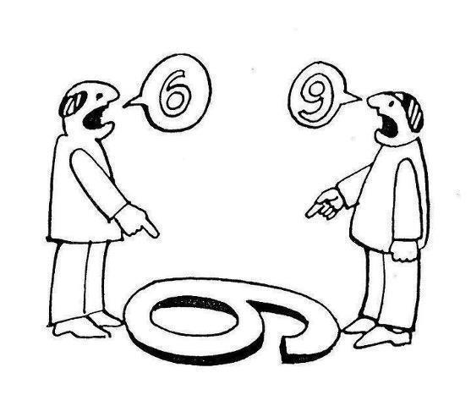
Etkinlik 3: Bakış Açısı
Amaç: Hüküm vermeden önce gerekli bilgiye sahip olmanın önemini kavrar.
*Öğretmen yere bir altı rakamı çizer.
*Öğrencilere yere çizdiği rakamın kaç olduğunu sorar.
*Daha sonra tek bir öğrenci kaldırır ve ona da aynı soruyu sorar. Öğrenci altı diyecektir.
*O öğrencinin yanına gelmesini ister. Yere çizdiği altı rakamının baş tarafına öğrenciyi getirir ve tekrar sayının kaç olduğunu sorar. Bu sefer dokuz diyecektir.
*Öğretmen sayının niçin değiştiğini sorar.
*Öğretmen, durduğumuz yere ya da bakış açımıza göre doğruların değişebileceğini, hüküm vermeden önce gerekli bilgiye sahip olmanın önemini anlatır.

Slide 17
Etkinlik 4: Drama
Amaç: Adaletli olmanın önemini kavrar.
Gerekli Malzemeler: Masa, Mum, evrak ve kostüm
Karakterler: Hükümdar ve arkadaşı
Hükümdar masasında oturur, evrakları inceler. O dönemin aydınlatma aracı olarak da masasında mum yanmaktadır. O esnada bir arkadaşı geldi ve oturup sohbet etmeye başladılar. Arkadaşı:
“Nasılsınız, iyi misiniz?” diye sordu. Hükümdar cevap vermedi. Hemen ayağa kalktı ve yanmakta olan mumu söndürüp başka bir mumu yaktı. Misafiri şaşkın gözlerle ona bakıyordu. Hiçbir şey anlamamıştı. Dayanamayıp sordu:
"O da mum, diğeri de mum. İkisi de aynı şekilde aydınlık veriyor. Niye birini söndürüp de ötekini yaktınız?"
Hükümdarın cevabı şu oldu:
"Söndürdüğüm mum, milletin parası ile alınmıştı. Özel islerimi yaparken, arkadaşlarımla sohbet ederken onu kullanmaya hakkım yok. Bunun için o mumu söndürdüm ve kendi paramla aldığım mumu yaktım."

Slide 18
Etkinlik 5:Drama
Karakterler: Hükümdar, vezir ve üç dükkâncı
Fatih Sultan Mehmet vezirini çağırır. Vezir gelir: “Buyrun hünkârım, beni çağırtmışsınız”
Fatih: “Vezirim, seninle birlikte, kılık kıyafet değiştirip pazara çıkalım. Satılan malların kalitesini, fiyat durumunu ve esnafın hâlini kontrol edelim” der.
Edirne'nin çarşılarını gezmeye başlarlar. Sultan Mehmet, sokağın başındaki ilk dükkâna girer. Selam verdikten sonra:
– Bana yarım batman yağ, yarım batman bal ve biraz da peynir veriniz, der.
Müşteriyi güler yüzle karşılayan esnaf, selâmı alıp memnuniyetle yarım batman yağı tartar. Yağı verirken:
– Ağam, dilerseniz bal ve peyniri de verebilirim. Ancak ben bu yağı satarak siftahladım. Diğer isteklerinizi de daha siftahlamayan karşı komşumdan alırsanız memnun olurum.
Bu duruma içten içe sevinen padişah ve vezir karşı dükkâna geçer. Yarımşar batman bal ve peynir isterler. Dükkân sahibi yaşlı adam balı tarttıktan sonra:
–Allah'a şükür bugün de siftahımızı ettik. Ancak peyniri henüz siftah etmeyen komşumdan alırsanız sevinirim.
Sultan Mehmet diğer dükkândan peyniri aldıktan sonra vezirine dönerek:
–“Bu millette bu yüksek adalet duygusu varken değil İstanbul’u Dünyayı fethederim ben” diyerek çarşıdan mutlu bir şekilde ayrılırlar.

